Slide 1



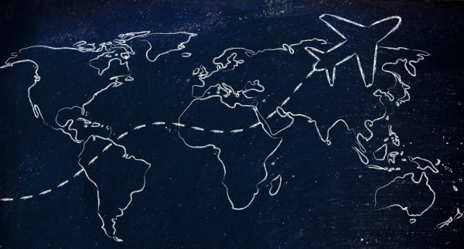

Команда: Anyway
Анализ трековых данных воздушных судов

Slide 2


1
Проблема и постановка задачи
Краткое описание задачи :
Разработка ПО способного находить аномалии в треках воздушных судов.
Проблема:
Даны трековые данные воздушных судов, выполняющих полет в воздушном пространстве РФ. Всего дано 7000 треков, из которых 50% некорректны. Средняя длина трека 500 точек.
Задача:
Требуется построить алгоритм и ПО, способное классифицировать множество поступающих в него трековых данных на два множества – трековые данные, пригодные для дальнейшего использования, и трековые данные с ошибками.
Текущая ситуация:
Для исследования и оптимизации системы организации воздушного движения (ОрВД) необходима большая выборка трековых данных. Данные должны отвечать требованиям по качеству, но в них могут встречаться ошибки, которые необходимо устранить для дальнейшей работы.

Slide 3
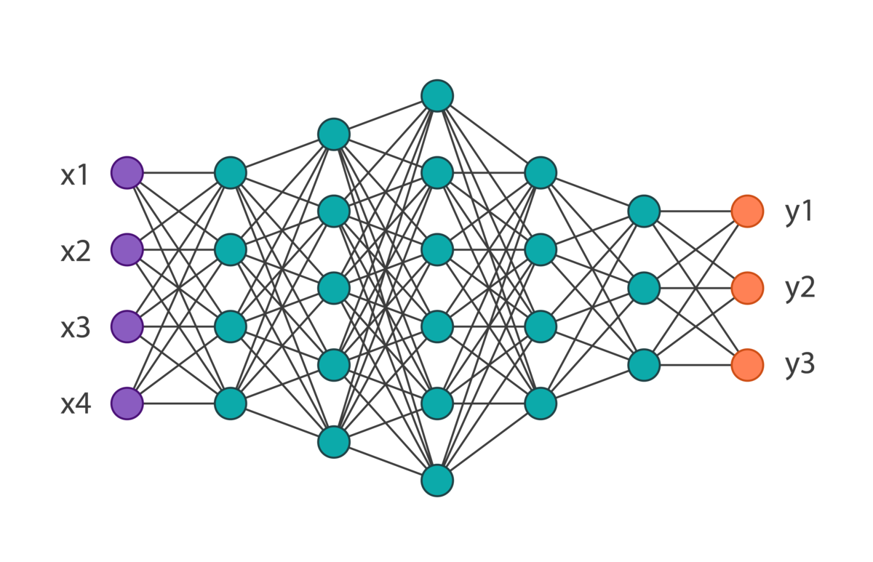
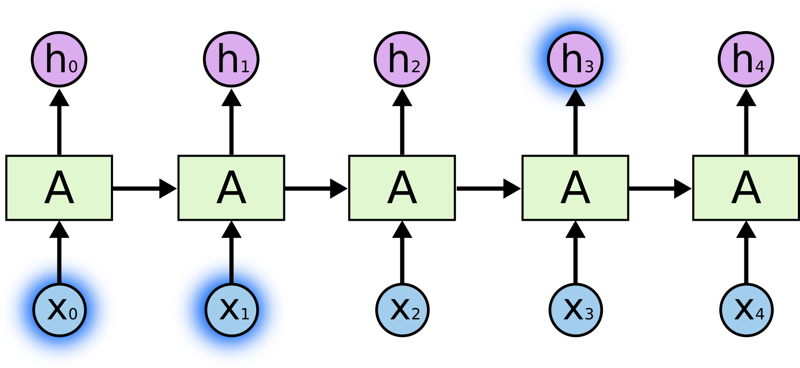
2
Решение
Исходный текстовый файл
Обработка данных
Рекуррентная сеть
Полносвязная нейросеть
Готовые файлы
Разбиение на выборку для обучения и для тестирования с сохранением доли классов
Замена путей из N точек на N-1 перемещение
Добавление признаков (скорость, ускорение)
Нормировка данных
Выбрана LSTM(7,10)
Обработка треков и получение одного вектора из последовательных данных
Два линейных слоя разделенных LeackyReLU
Размеры входов слоев 30 и 10
Скорость обучения: 1,5 мин.
Скорость предсказания: 0.5 сек.
Обучаем на XL instance Data Sphere, 32 ядра, GPU 4x V100

Slide 4
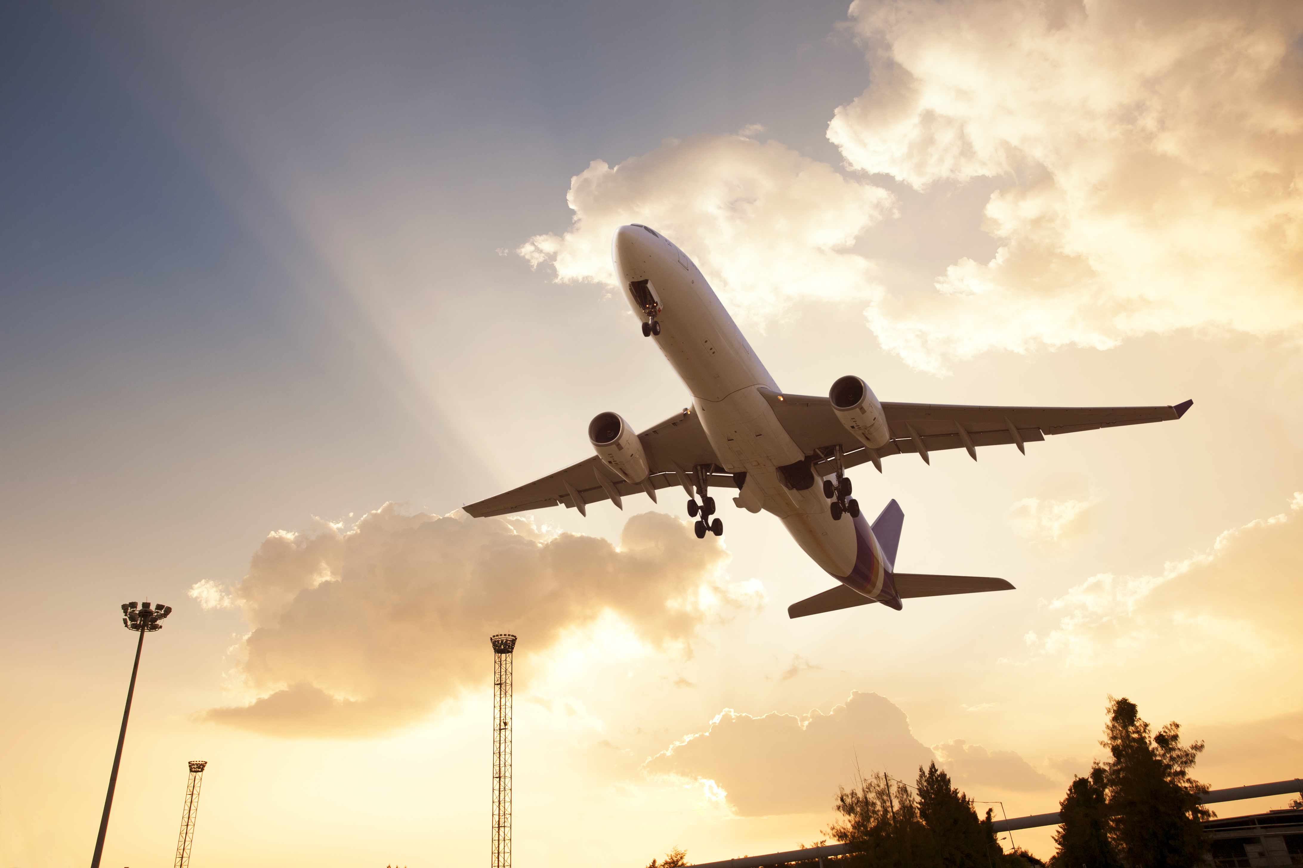
3
Бизнес ценность
Наше решение сокращает издержки трудозатрат путем автоматизации классификации треков, содержание необходимых мощностей будет обходиться дешевле, чем работа человека над этой задачей
Классификация происходит в разы быстрее
Достигнута высокая точность результатов
Интуитивный интерфейс позволяет легко получить нужные файлы

Slide 5
4
Стек технологий
Язык проекта:
Обработка данных:
Реализация классификатора:
python
pandas, numpy, matplotlib
Реализация интерфейса:
aiogram, aiohttp
pytorch, sklearn

Slide 6
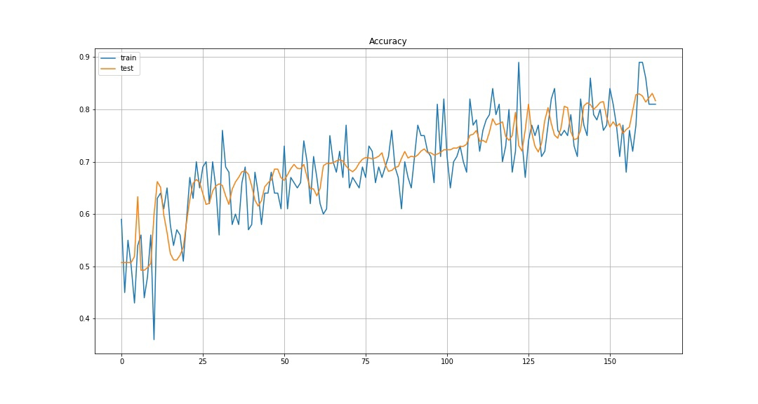
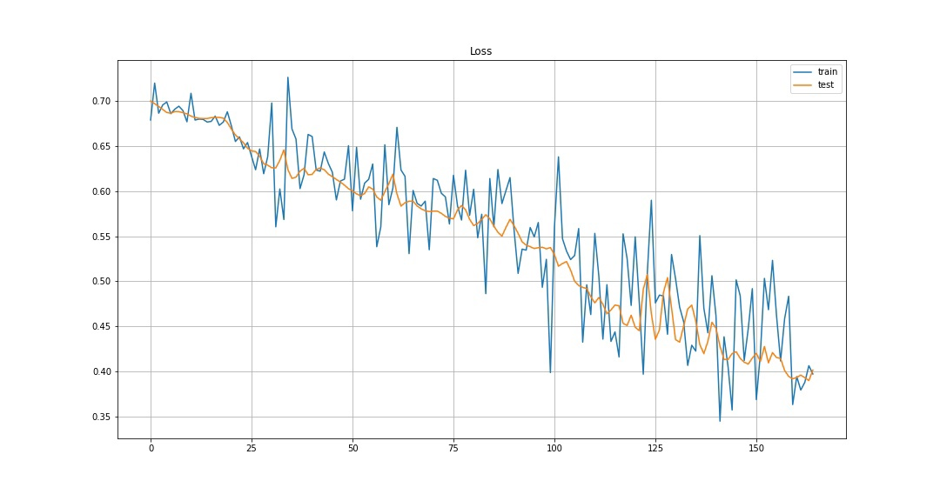
5
Результаты
Достигнута точность 80%

Slide 7
6
Потенциал решения
Наши дальнейшие шаги:
1
Повышение качества классификации
2
Модификация интерфейса
Улучшение взаимодействия бота с пользователем
3
Расширение функционала, например, возможность фильтрации
Представление данных в более удобном виде

Slide 8

7
Демонстрация решения
Демонстрация или видео решения прототипа

Slide 9
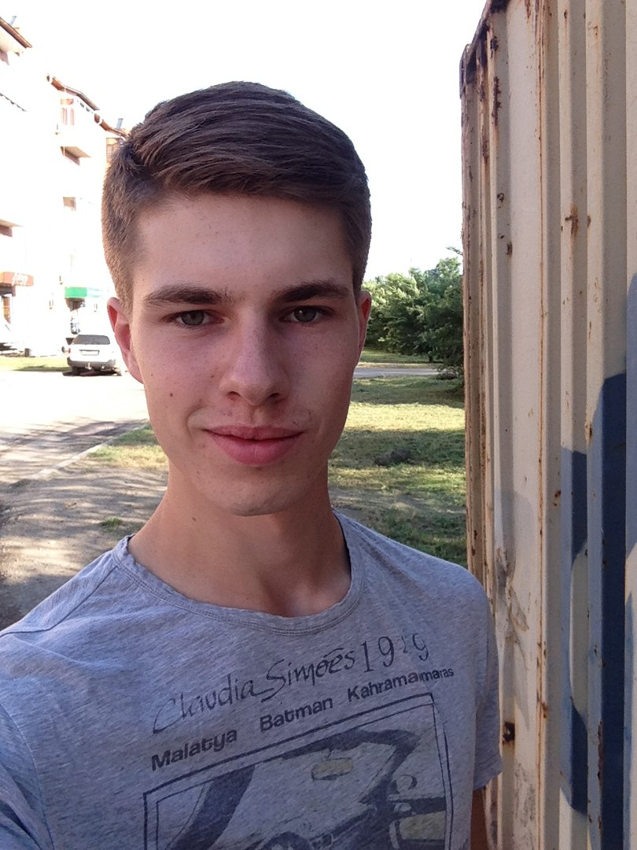
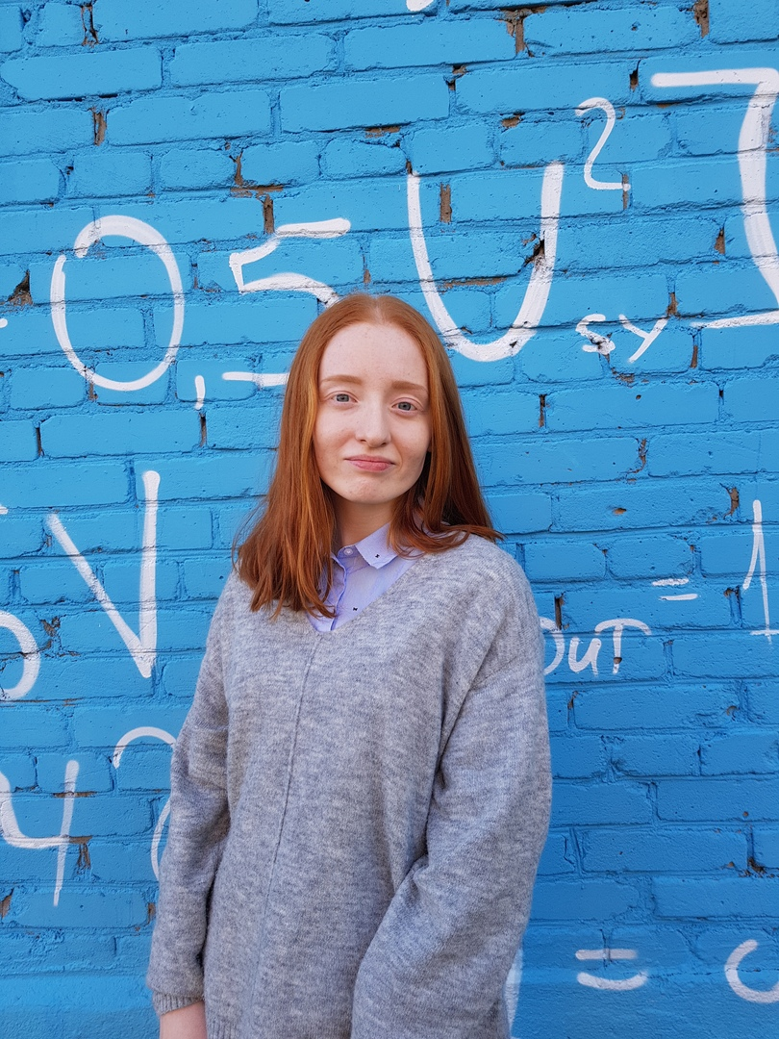
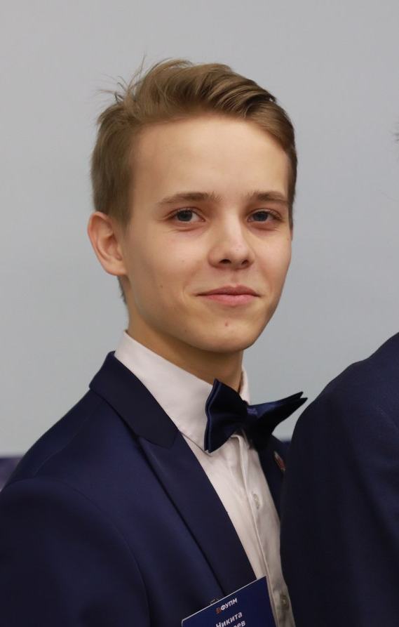
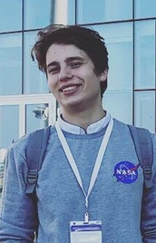
8
Мы Anyway
Демидов Артём, МФТИ(ГУ), 4 курс
Разработка классификатора, backend
Кузнецова Татьяна, МФТИ(ГУ), 4 курс
Обработка данных, разработка презентации
Сергеев Никита, МФТИ(ГУ), 4 курс
Анализ данных, визуализация треков
Гавриленко Арсений, МФТИ(ГУ), 4 курс
Реализация
интерфейса

Slide 10
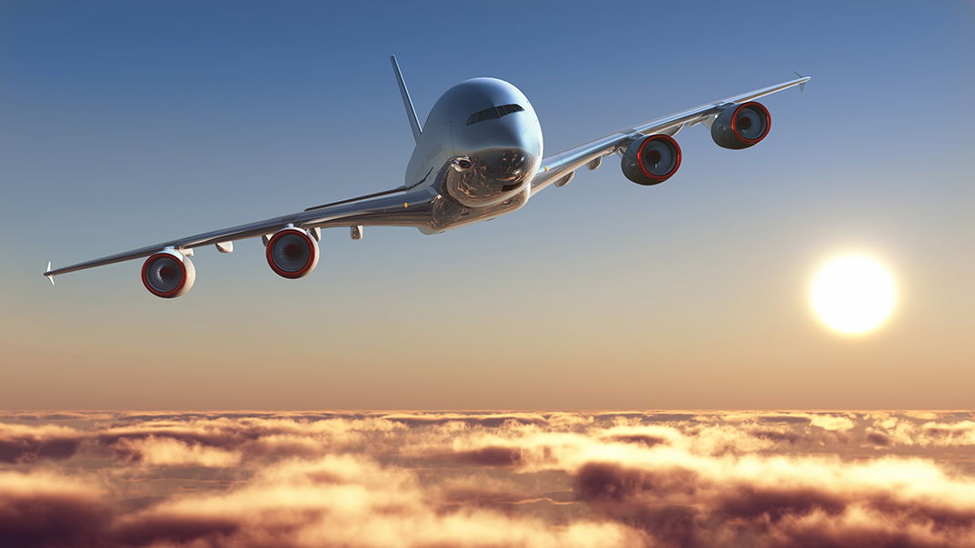
Спасибо за внимание!

